Slide 1
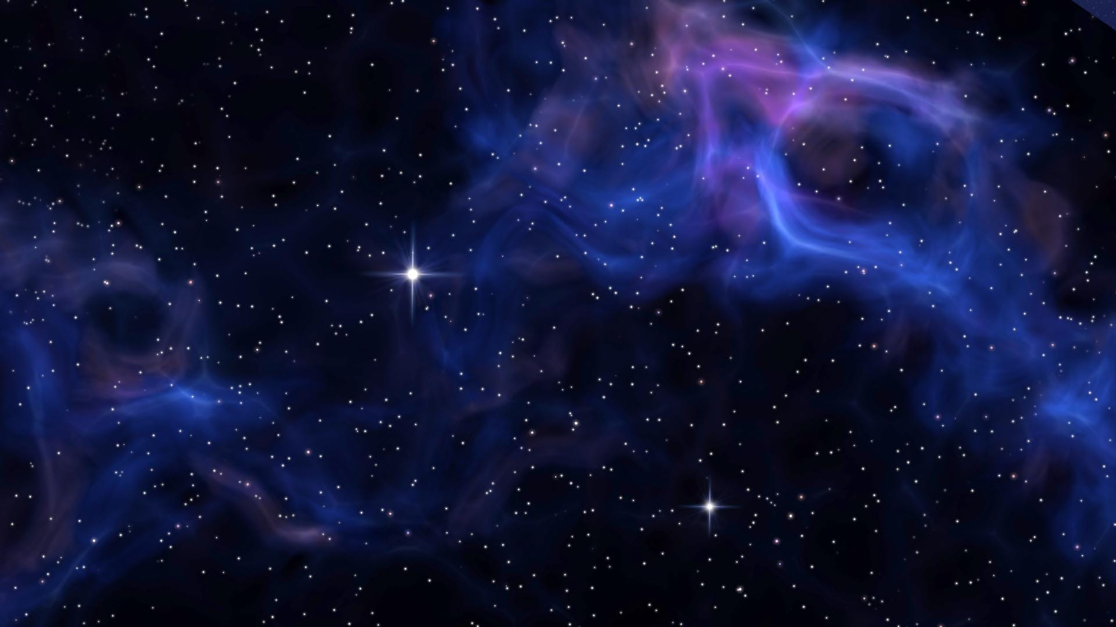
Питання 1: Яка планета найбільша у Сонячній системі?
Юпітер
Земля
Марс
Венера

Slide 2
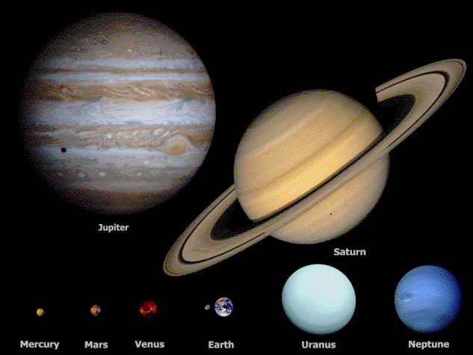
Вірно
Примітка: Юпітер – найбільша планета Сонячної системи. Він у 318 разів важчий за землю та має понад 90 супутників. Його атмосфера складається здебільшого з водню та гелію, а знаменита Червона Пляма – це ураган, який триває вже сотні років.
Наступне питання

Slide 3

Не вірно
Перехід до початку

Slide 4
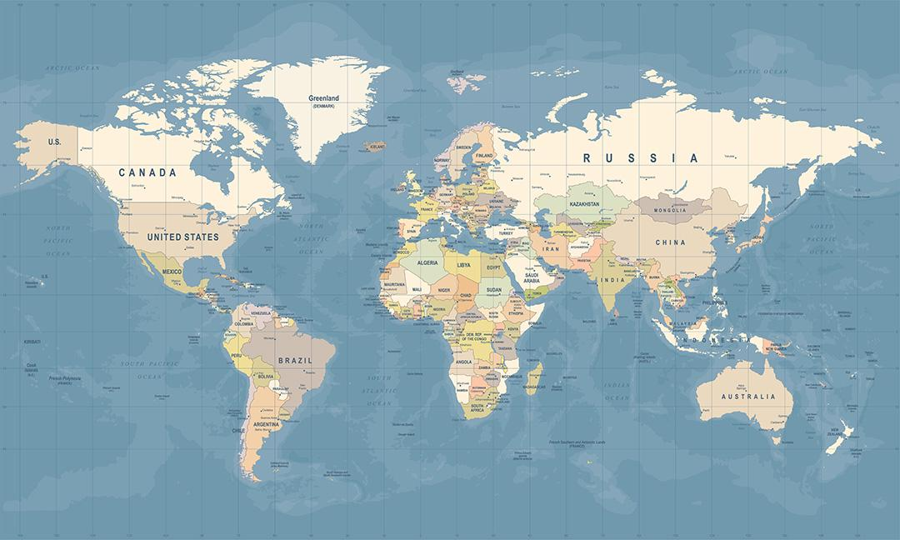
Питання 2: Яка країна має
найбільше населення?
США
Індія
Китай
Бразилія

Slide 5
Вірно
Примітка: Індія обігнала Китай у 2023 році й зараз є найнаселенішою країною світу з більш ніж 1,4 млрд людей. Це означає, що кожен шостий житель землі – Індієць! Найбільше місто Індії – Мумбаї, у ньому живе понад 20 мільйонів людей.
Наступне питання

Slide 6
Питання 3: Скільки сторін має куб?
6
4
8
12

